Slide 1
Learning to Unlearn
AAAI, 2024

Slide 2
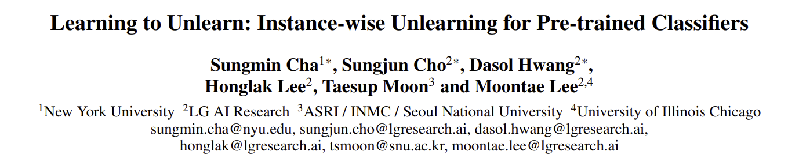
Purpose : Class-wise가 아닌 효율적인 Instant-wise Unlearning을 구현

Slide 3



Background
기존 MU의 단점
대부분의 Machine Unlearning approach가 Class-wise
Data Deletion 요청은 실질적으로 Per-instance Basis
Original Data의 Subset이 주어진다 가정
Data 만료 정책 or Large Data에 대한 저장소 부족
많은 방법들이 Training중 Deleting Data의 Previous Effect를 Undoing
최근 연구에서 이런 방식은 Data 유출로 이어질 수 있음 발견
Class : 개
target instance

Slide 4
Background
Pre-trained model과 제거가 요청된 Data points에만 Access하는 Instance-wise unlearning framework 제안

Slide 5
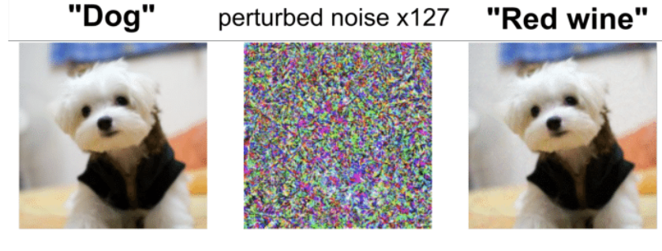
Summary
Misclassification을 통한 instance-wise unlearning
Adversarial examples와 Weight importance measures를 통한 Model-agnostic 방식
Remaining 데이터의 forgetting은 줄이고 제거 데이터는 Misclassifying
실험 검증
CIFAR-10, CIFAR-100 and ImageNet

Slide 6
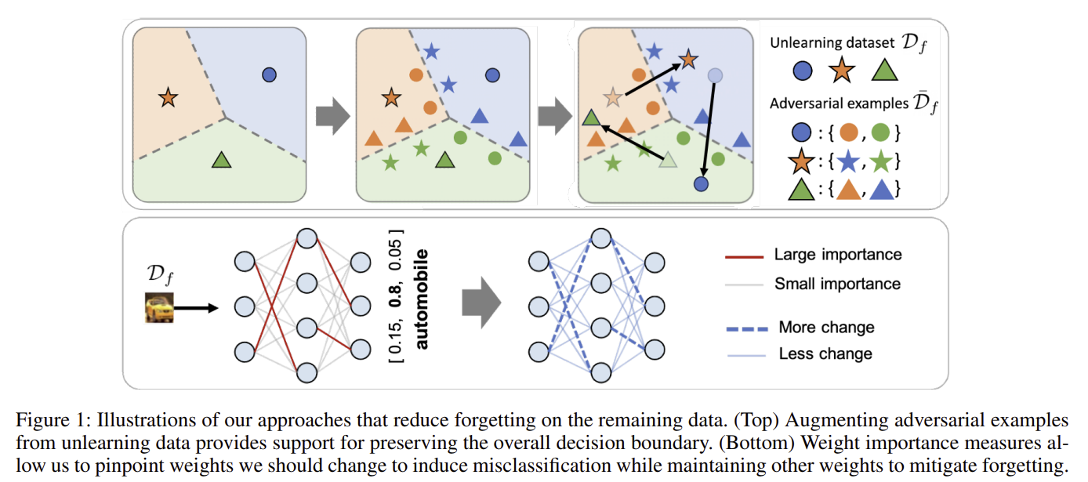
Summary

Slide 7


Method
x: 기존 데이터
𝑥′: Adversarial example
𝑧: 최적화 과정에서 Adversarial example을 찾기 위한 변수
∥𝑧−𝑥∥𝑝≤𝜖: z-x가 𝜖을 넘지 않도록 제약
𝑔𝜃: 모델
𝑦ˉ​: Miss 클래스 레이블
𝐿𝐶𝐸​: 손실 함수
Adversarial Example 생성 식
Weight importance (MAS 알고리즘)

Slide 8
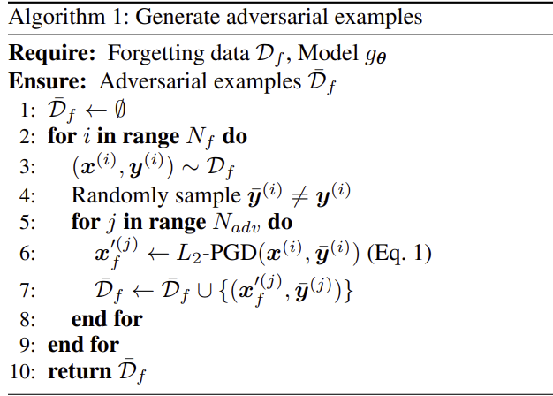
Method
Adversarial Example 생성 식

Slide 9
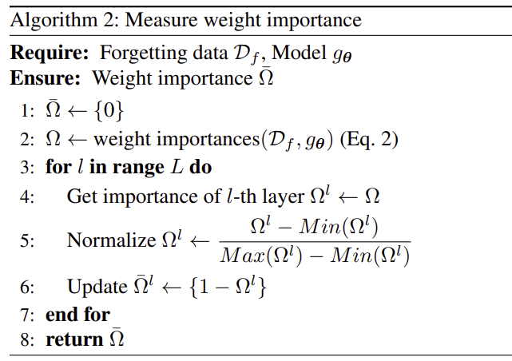

Method
Weight importance (MAS 알고리즘)
N은 Df의 갯수

Slide 10
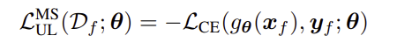

Method
MU에 사용되는 naïve손실함수들
1) Misclassification
2) Relabeling
망각효과 -> Dr에 대한 성능저하

Slide 11

Method
망각 문제 해결, but Dr이 없어야 함
논문 제안 :
Regularization 을 어떻게 할지

Slide 12
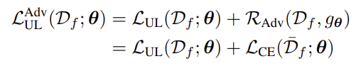
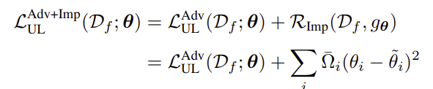
Method
Dfˉ = Adversarial example of Df
가중치 중요도 고려 식

Slide 13
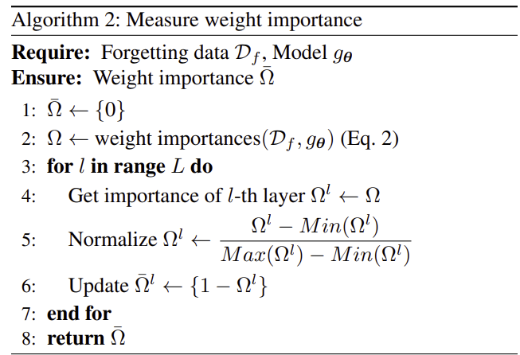
Method
가중치 중요도 고려 식 (성능 향상)
중요도 낮으면 1, 높으면 0

Slide 14
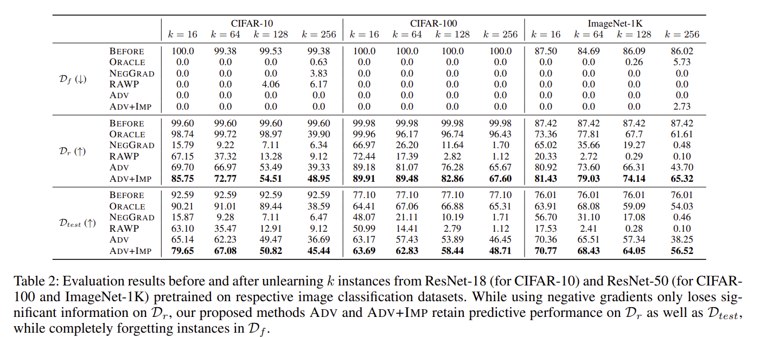
Experiment

Slide 15
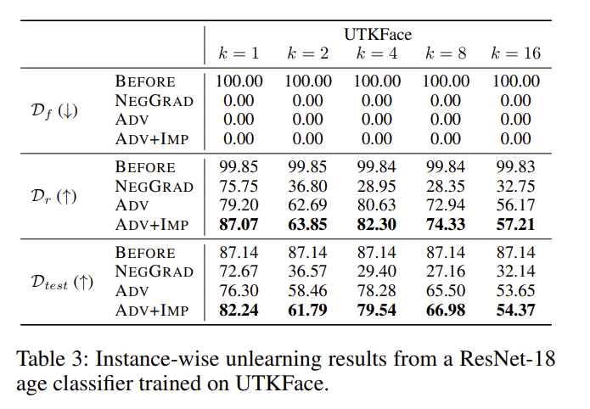
Experiment

Slide 16
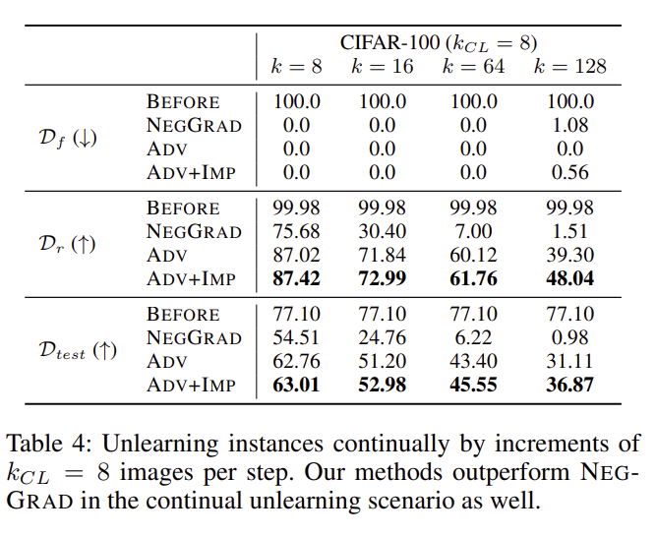
Experiment kCL = 8

Slide 17
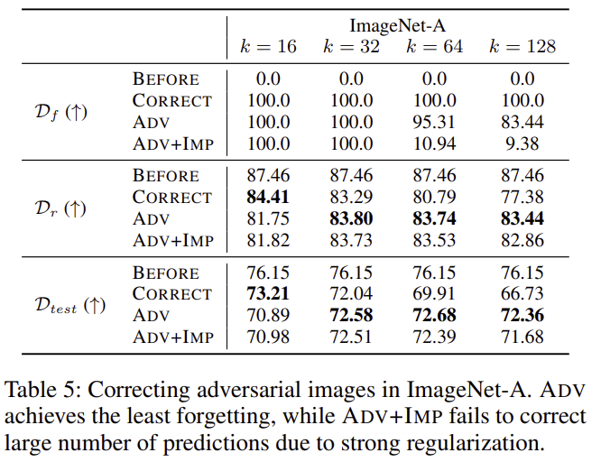
Experiment – relabeling

Slide 18
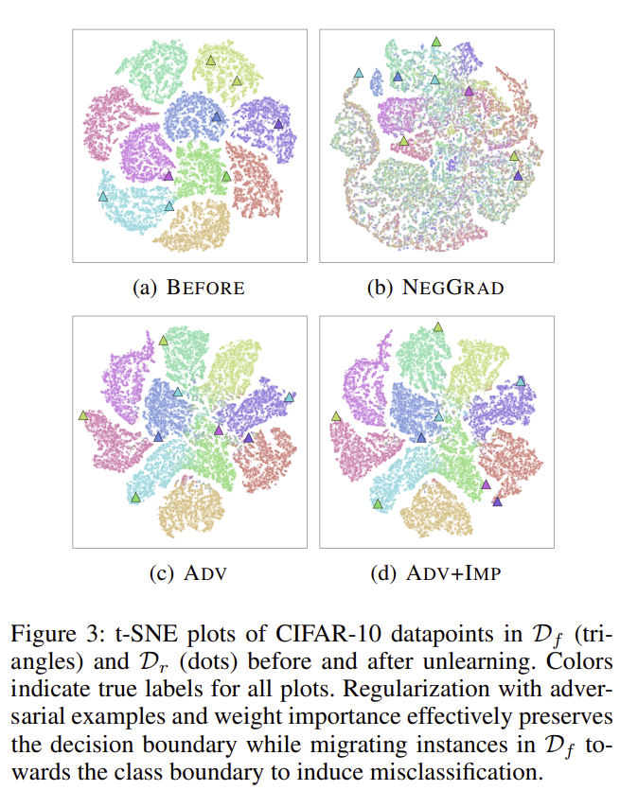
Experiment

Slide 19
고찰
Adversarial examples의 활용

